Slide 1
UART

Slide 2
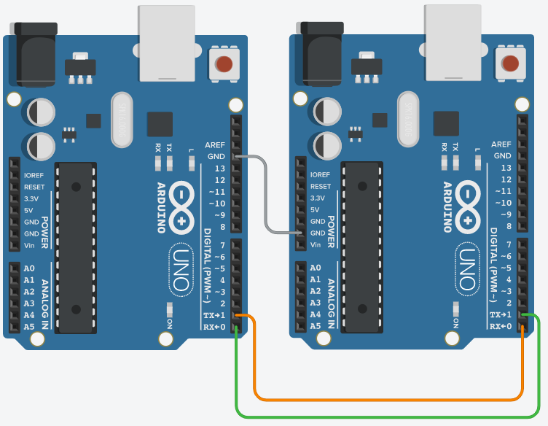
接線
UNO1
UNO2
共地
UNO1(TX)－>UNO2(RX)
UNO1(RX)<－UNO2(TX)

Slide 3
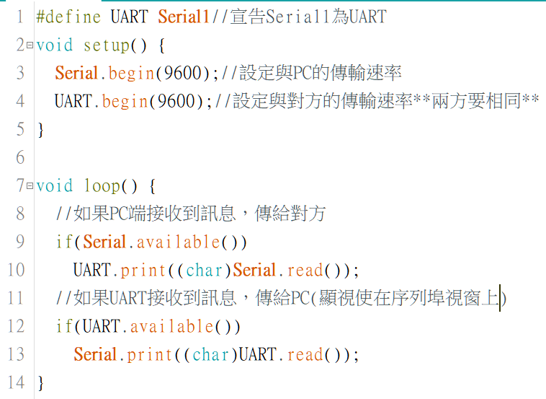
CODE

Slide 4
藍芽

Slide 5
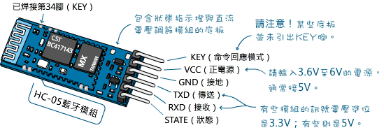
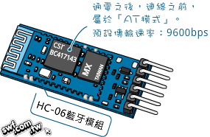
藍芽模組
主從合一
大部分是3.3V，所以主板為5V時需在主機TX端(HC05 RX端)加上電阻
主從從出廠就固定

Slide 6
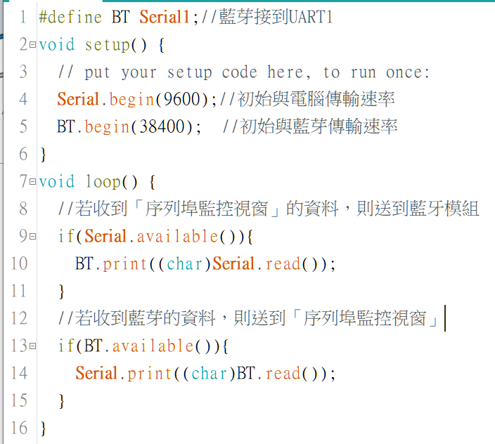
code

Slide 7
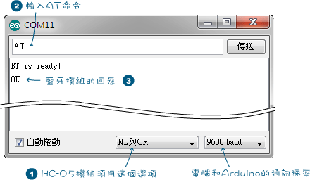
At mode
傳完程式後，開啟序列埠視窗
常用指令﹔
AT 確認有無進入AT mode
AT+ADDR？ 回傳HC-05地址
AT+BIND= 設定要連結的地址
AT+ROLE？ 回傳HC-05角色
AT+ROLE= 設定角色1(主) 0(從)
AT+NAME？ 回傳HC-05名字
AT+NAME= 設定HC-05名字

Slide 8
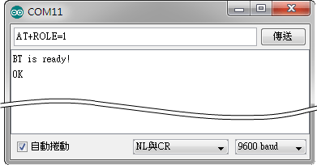
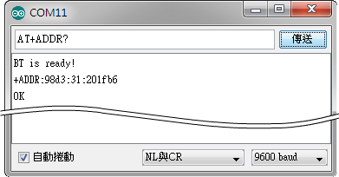
從端
0
先設定角色
再取得地址

Slide 9
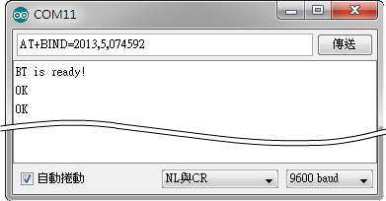
主端
0
先設定角色
設定欲連線之從端地址

Slide 10
字串分析

Slide 11

字串
變數型態為String
將一連串字元組成 *字元 = ‘a’ , ’b’, ’c’, ’d’…
String = char[] (= char*)

Slide 12
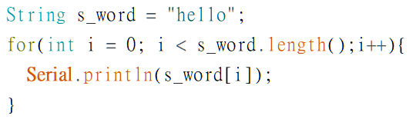
尋訪字串

Slide 13
常用指令
length() 回傳字串長度
indexOf(char) 回傳字元位置
substring(from, to) 切割字串從from的位置到to 如果沒給to值則切割到底

